Slide 1
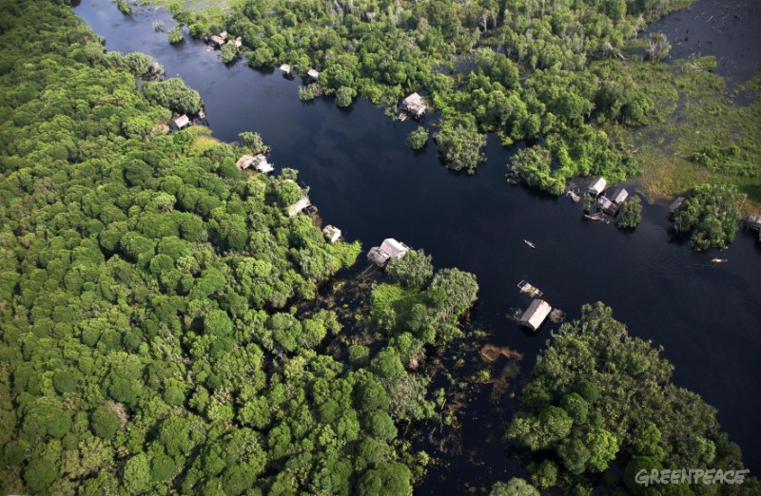
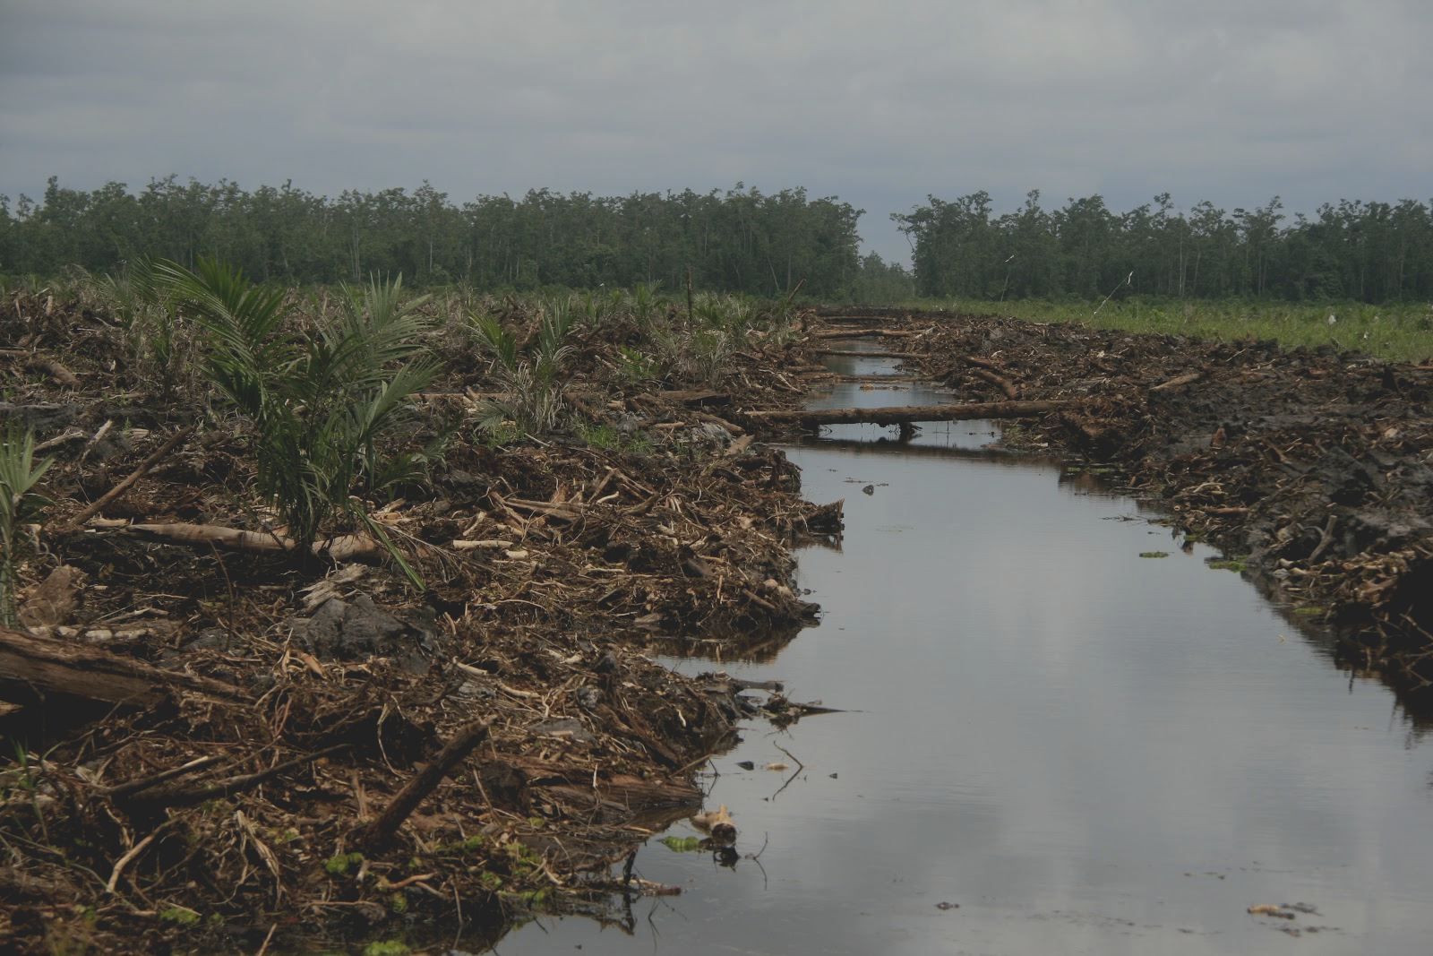
Tanah Gambut
Annisa Nuri Nabila
Pangeran Hasibuan
MOT - 21 JUNI 2020
MARINE BUDDIES MALANG

Slide 2
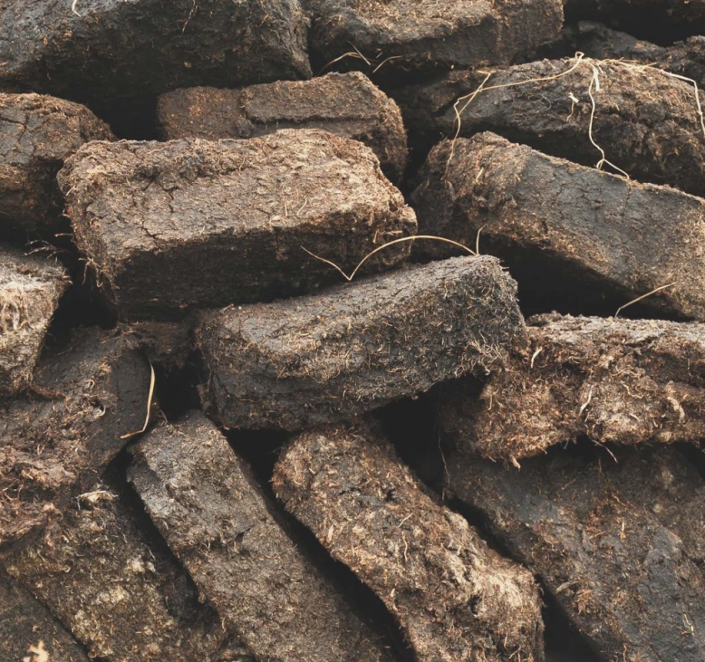
Pengertian
MOT - 21 JUNI 2020
MARINE BUDDIES MALANG
Tanah gambut (peatlands) merupakan tanah yang terbentuk dari penumpukan sisa dari tumbuhan yang setengah membusuk atau mengalami dekomposisi yang tidak sempurna.
Tanah gambut memiliki kandungan bahan organik yang tinggi karena bahan bakunya tersebut adalah sisa- sisa dari tumbuhan, seperti lumut dan pepohonan serta sisa- sisa dari binatang yang telah mati.

Slide 3
Klasifikasi Gambut
Secara umum dalam klasifikasi tanah, tanah gambut dikenal sebagai Organosol atau Histosols yaitu tanah yang memiliki lapisan bahan organik dengan berat jenis (BD) dalam keadaan lembab < 0,1 g cm³ dengan tebal > 60 cm atau lapisan organik dengan BD > 0,1 g cm-3 dengan tebal > 40 cm.
Berdasarkan tingkat kematangan :
Gambut Saprik (matang): gambut yang sudah melapuk, berwarna coklat tua, kandungan serat < 15%
Gambut Hemik (1/2 matang) : setengah lapuk, berwarna coklat, kandungan serat 15 – 75%
Gambut fibrik (mentah) : belum lapuk, coklat, kandungan serat >75%
Berdasarkan lingkungan pembentukannya:
Gambut ombrogen : gambut yang terbentuk pada lingkungan yang kaya air hujan
Gambut topogen : gambut yang terbentuk di lingkungan air pasang. Lebih subur dan kaya mineral daripada ombrogen
Berdasarkan tingkat kesuburan :
Gambut eutrofik : gambut yang subur (kaya akan mineral dan unsur hara)
Gambut mesotrofik : gambut yang agak subur (mineral dan unsur hara sedang)
Gambut oligotrofik : gambut yang tidak subur (miskin mineral dan unsur hara)
MOT - 21 JUNI 2020
MARINE BUDDIES MALANG

Slide 4
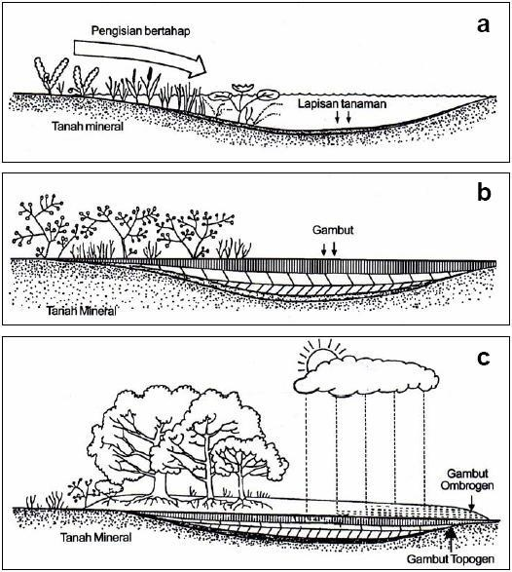
Pembentukan Gambut
Tanah gambut biasanya terbentuk di lingkungan yang basah. Proses dekomposisi di tanah gambut terhambat karena kondisi anaerob yang menyebabkan sedikitnya jumlah organisme pengurai.
Tahapan :
Tanaman air dan vegetasi lahan basah menumbuhi danau yang dangkal
Tumbuhan air tsb kemudian mati dan melapuk, membentuk lapisan.
Lapisan yang terbentuk adalah lapisan transisi antara lapisan gambut dengan tanah mineral.
Tanaman berikutnya akan tumbuh dan mengalami siklus yang sama seperti tahapan sebelumnya
Pada akhirnya danau akan penuh dan membentuk lahan gambut yang topogen.
Tanaman akan terus tumbuh diatas lahan topogen, membentuk gambut kubah bernama gambut ombrogen.

Slide 5
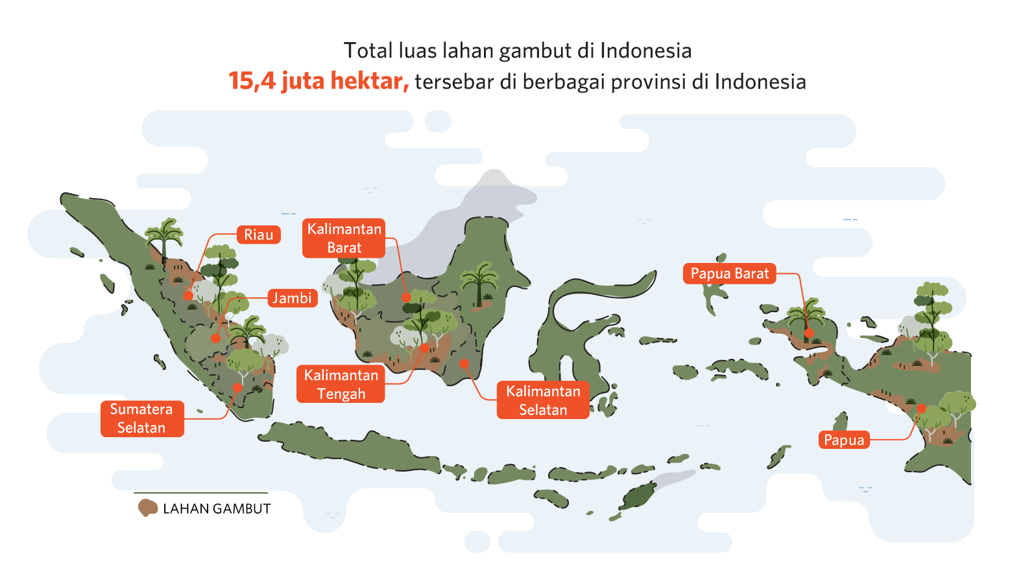
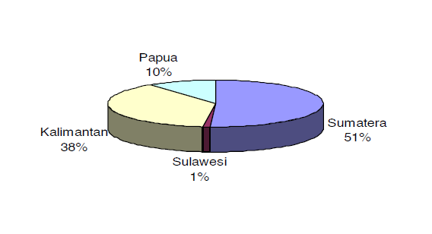
Persebaran Lahan Gambut di Indonesia
Persebaran tanah atau lahan gambut di Indonesia meliputi semua wilayah di Indonesia. Beberapa diantaranya adalah di Sumatera, Papua dan juga Kalimantan.
Dari 14,9 juta hektar, 6,4 juta hektar (51%) terletak di Pulau Sumatera, 4,8 juta (38%) terletak di Pulau Kalimantan, dan 3,7 juta hektar (10%) di Pulau Papua.

Slide 6
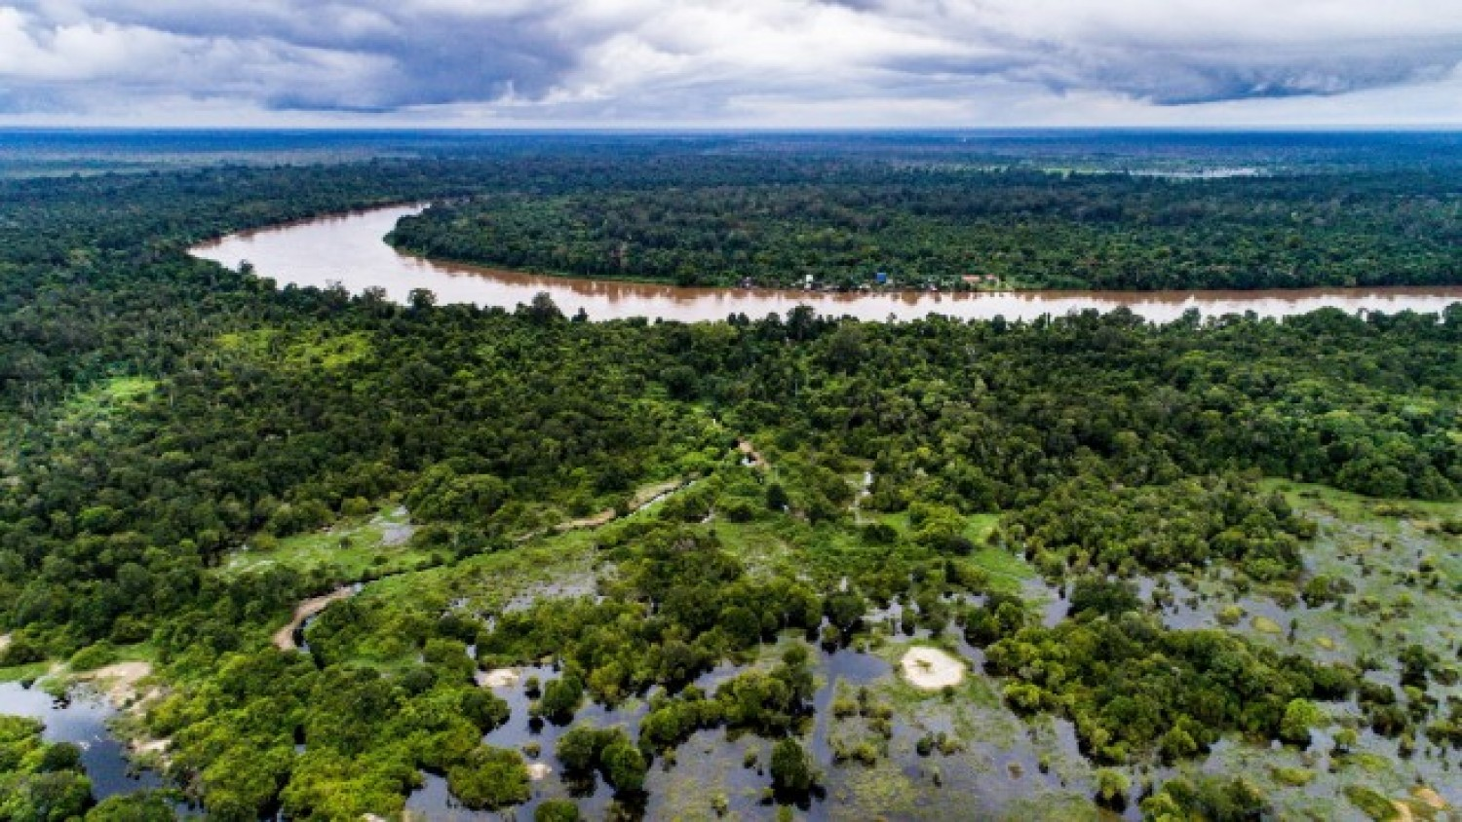
Sifat Fisik dan Kimia Lahan Gambut
Sifat Fisik :
Tingkat kematangan yang berbeda beda karena faktor bahan, kondisi lingkungan, dan waktu.
Warna yang bervariasi. Umumnya coklat sampai kehitaman. Makin pekat, maka gambut semakin matang.
Berat jenis yang jauh lebih rendah daripada tanah alluvial.
Ruang pori besar sehingga kerapatan tanahnya rendah dan berbobot ringan.
Daya penyaluran air cepat secara horizontal tetapi sangat lambat secara vertical. Oleh karena itu lapisan teratas selalu kering dan terbawah akan selalu basah.
Mudah Terbakar karena kandungan bahan organik (C dan O) yang tinggi. Sulit dipadamkan karena api merambat ke dasar lahan.
Sifat Kimia:
Kesuburannya rendah
pH rendah (Asam)
Kaya akan unsur hara makro & mikro
Mengandung banyak asam-asam organik beracun.

Slide 7
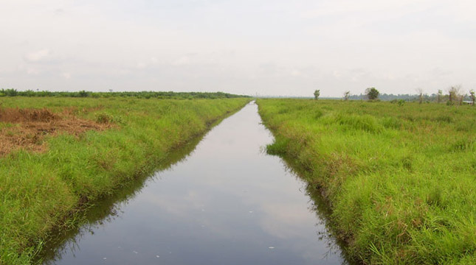
Fungsi Kawasan Gambut
Penampung karbon (C) dalam jumlah sangat besar.
kandungan karbon dalam gambut di Indonesia adalah sebesar 46 GigaTon. Apabila gambut terbakar atau didrainase (dikeringkan), maka akan menghasilkan gas rumah kaca (salah satunya karbon dioksida) ke udara dan akan mempengaruhi perubahan iklim dunia.
Tempat hidup flora dan fauna
Tempat mencari mata pencaharian
Pengatur hidrologi
Sebagai sistem regulator (pengendali) aliran air dan kualitas air. Manfaatnya bagi lingkungan adalah mampu menahan banjir saat musim hujan dan melepaskan air yang ditampung ketika kemarau.
Sebagai lahan produktif untuk budidaya pangan.
MOT - 21 JUNI 2020
MARINE BUDDIES MALANG

Slide 8
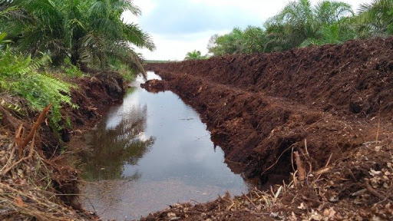
Peraturan Perundang Undangan Tentang Pengelolaan Lahan Gambut
Undang-undang Nomor 32 Tahun 2009 tentang Perlindungan dan Pengelolaan Lingkungan
Peraturan Pemerintah No 26 Tahun 2008 tentang Rencana Tata Ruang Wilayah Nasional. Dalam PP ini disebutkan bahwa kawasan bergambut termasuk dalam kawasan lindung nasional yang memberikan perlindungan terhadap kawasan bawahannya.
Perintah Presiden Nomor 1 Tahun 2007
Perintah Presiden Nomor 1 Tahun 2010
Keputusan Menteri Pertanian Nomor 14 Tahun 2009
Keputusan Menteri Lingkungan Hidup Nomor 5 Tahun 2000
Perintah Presiden Nomor 10 Tahun 2011
Peraturan Presiden Nomor 61 Tahun 2011
MOT - 21 JUNI 2020
MARINE BUDDIES MALANG

Slide 9
Permasalahan dan Ancaman
MOT - 21 JUNI 2020
MARINE BUDDIES MALANG
Permasalahan Utama rusaknya lahan gambut :
“ lemahnya konsolidasi dalam mengatur kebijakan pengelolaan ekosistem gambut yang berkelanjutan serta pemerhatian fungsi ekosistem gambut sebagai ekosistem yang berharga sekaligus rapuh”
Permasalahan umum rusaknya lahan gambut :
1. Rusaknya sistem tata air yang ada karena kegiatan manusia
2. Eksploitasi material gambut sebagai bahan utama penambangan untuk sumber energi
3. Kebakaran hutan (setiap tahun) diakibatkan adanya alih fungsi lahan gambut dengan dilakukan pembakaran
Ancaman utamanya :
Kebakaran kawasan gambut di Indonesia menjadi penyumbang emisi CO₂ terbesar ke atmosfer yang memicu adanya boikot internasional jika Indonesia tidak mengelola gambut dengan berkelanjutan.
Iklim akan berubah secara siginifikan yang memperburuk siklus lahan gambut. Disisi lain, dunia sangat bergantung kepada Indonesia dalam pengelolaan lahan gambut.

Slide 10
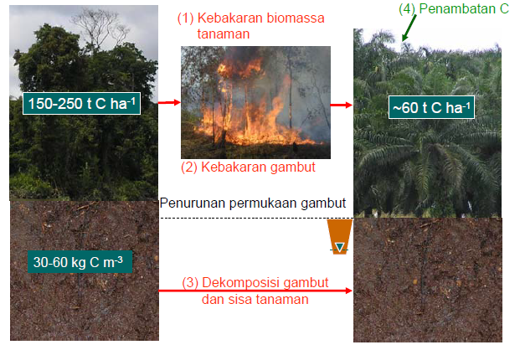
Intinya : Karena lahannya dibakar, si karbon yang tersimpan pada tanah menjadi kering alhasil tanahnya menyusut

Slide 11
Menanggulangi Kebakaran hutan dan lahan gambut
→ Melalui perbaikan sistem pengelolaan air dan menghalangi saluran pengeringan air (drainase) tanah gambut.
2. Menanam kembali dengan tanaman penambat karbon
3. Pengaturan tinggi muka air tanah gambut
→ Pembuatan pintu air
4. Memanfaatkan lahan semak belukar yang terlantar
→ Memprioritaskan lahan semak belukar untuk keperluan pertanian dibandingkan menggunakan lahan gambut
Konservasi Lahan Gambut
MOT - 21 JUNI 2020
MARINE BUDDIES MALANG

Slide 12
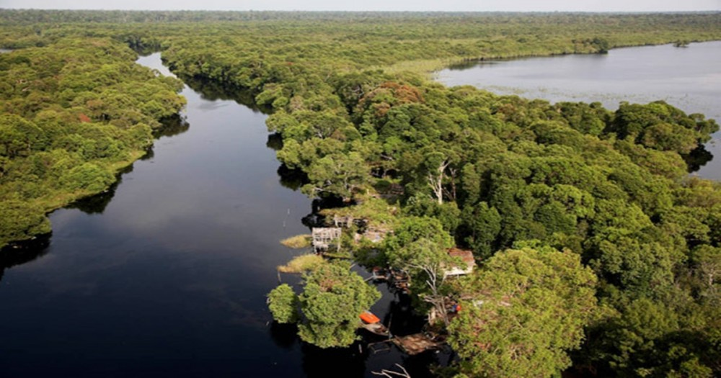
Pengelolaan Lahan Gambut Berkelanjutan
MOT - 21 JUNI 2020
MARINE BUDDIES MALANG
“pengelolaan sumber daya lahan gambut yang tidak hanya ditujukan untuk kepentingan generasi sekarang tetapi juga termasuk untuk kepentingan generasi yang akan datang.”
Tantangan :
Adanya wacana untuk menjadikan gambut sebagai sumber energi dan butuh pengkajian yang mendalam untuk keperluan restorasi.
Ketidakseimbangan antara kebijakan pemerintah dengan peran asli lahan gambut
Lahan yang rusak akibat konversi lahan gambut menjadi perkebunan kelapa sawit selama kurun waktu 10 tahun (6 juta hektar sudah rusak).
Strategi :
→ Pembentukan badan khusus yang bertujuan untuk mempercepat pemulihan kerusakan gambut dan sebagai garda terdepan pencegahan kebakaran lahan gambut

Slide 13
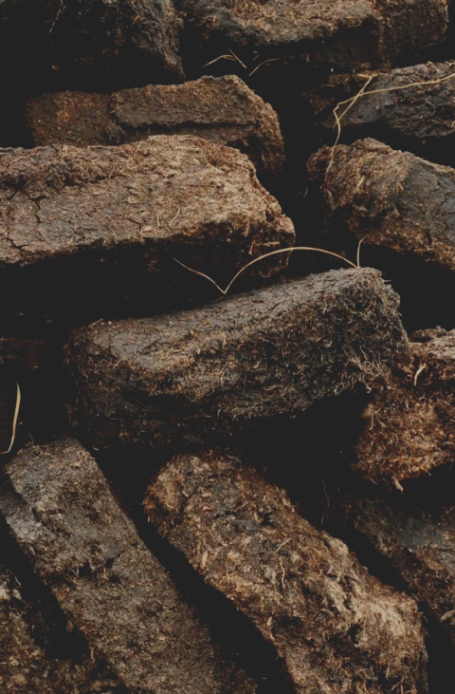
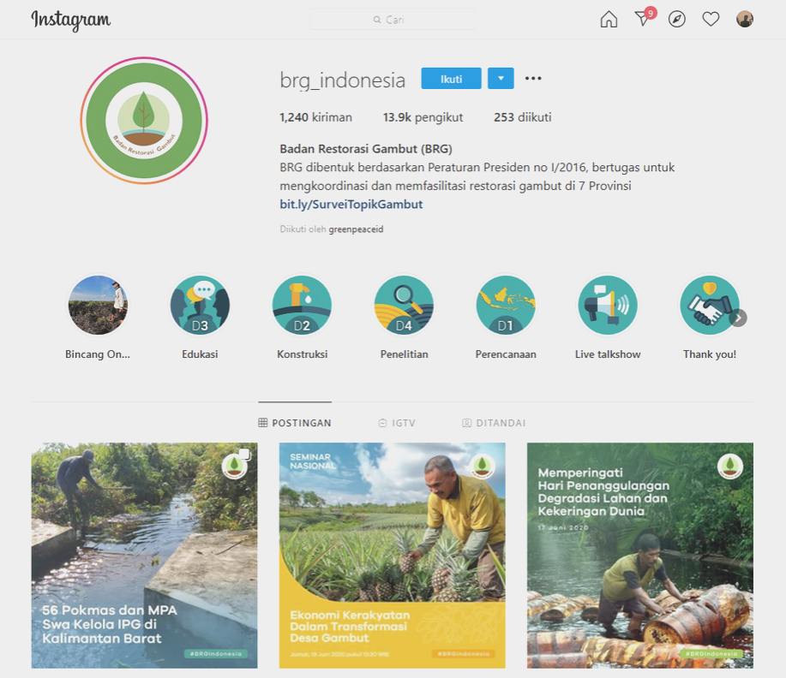


Badan Restorasi Gambut Republik Indonesia (BRG) adalah lembaga nonstruktural yang berada di bawah dan bertanggung jawab kepada Presiden. BRG dibentuk pada 6 Januari 2016, melalui Peraturan Presiden Nomor 1 Tahun 2016 tentang Badan Restorasi Gambut.
Mengkoordinasikan dan memfasilitasi restorasi gambut pada Provinsi Riau, Provinsi Jambi, Provinsi Sumatera Selatan, Provinsi Kalimantan Barat, Provinsi Kalimantan Tengah, Provinsi Kalimantan Selatan dan Provinsi Papua..
Badan Restorasi Gambut Indonesia
@BRG_INDONESIA
BRG.GO.ID

Slide 14
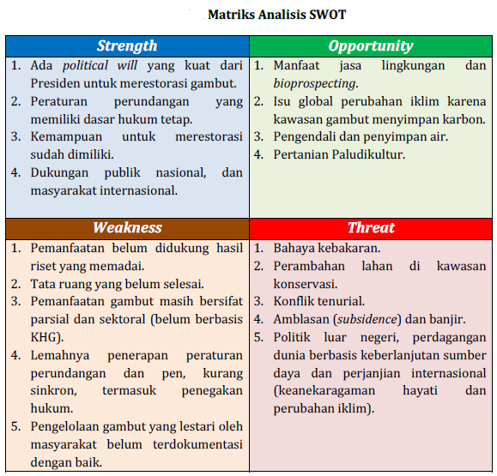
Analisis SWOT BRG Indonesia
MOT - 21 JUNI 2020
MARINE BUDDIES MALANG

Slide 15
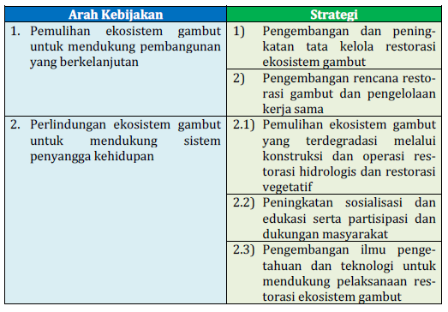
Strategi BRG Indonesia
Kebijakan BRG dalam rangka mengemban tugas dan fungsi untuk melaksanakan arah kebijakan pembangunan nasional maupun program prioritas nasional dalam mengkoordinasikan dan memfasilitasi restorasi gambut pada 7 (tujuh) provinsi, yaitu Riau, Jambi, Sumatra Selatan, Kalimantan Barat, Kalimantan Tengah, Kalimantan Selatan, dan Papua :

Slide 16
Terima kasih.
Annisa Nuri Nabila
Pangeran Hasibuan
MOT - 21 JUNI 2020
MARINE BUDDIES MALANG

